Slide 1
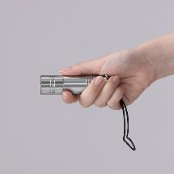
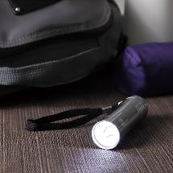
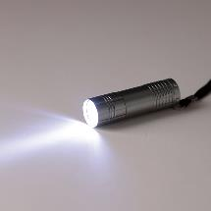
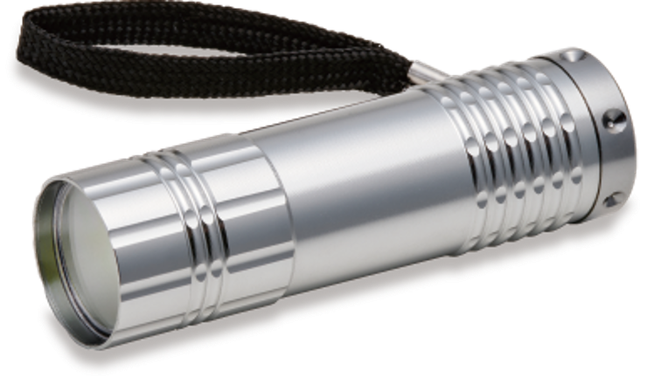
品番:L3210
メタリック9LEDライト
上代:\330(税込\363)
このグレードでありながら、この価格！
メタリック調高輝度9LEDライトが明るく鮮やかに照らします！
便利に使えるストラップ付
■商品情報
商品サイズ | Φ25×85㎜
重量 | 27g
材質 | アルミニウム・合金
カラー | メタリックグレー
備考 | 化粧箱サイズ(入) 90×30×30㎜ ストラップ付、単4電池×3本使用(別売)
梱入数 | 240
memo
■名入れ範囲
W20×H10mm

